Slide 1
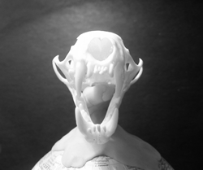
Botverbindingen en Gewrichten

Slide 3
Leerdoelen
Verschillende gewrichten benoemen en de functie omschrijven
De overige botverbindingen en hun functie omschrijven

Slide 4
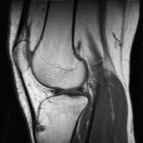
Botverbindingen
Onbeweeglijke verbindingen
Weinig bewegelijke verbindingen
Bewegelijke verbindingen
Gewrichten

Slide 5
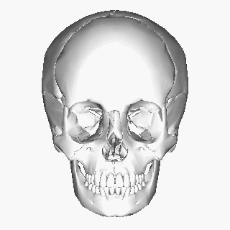
Onbeweeglijke botverbindingen
Platte beenderen van de schedel en bekken
Fijn gekarteld
Sluiten precies aan

Slide 6
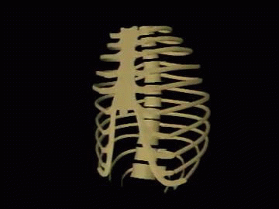
Weinig bewegelijke botverbindingen
Bestaan uit: Kraakbeen of spier
Bevestigen botten aan elkaar
Bijvoorbeeld: Ribben aan de borstbeen

Slide 7
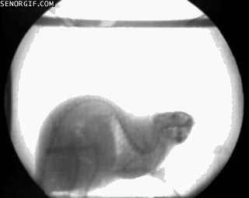
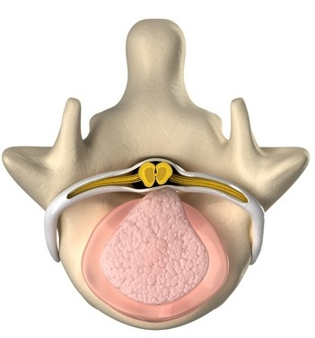
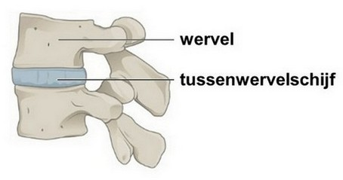
Weinig bewegelijke botverbindingen
Wervellichamen
Stevige kraakbeen schijf
Zachte kern als stootkussen
Kraakbeen verbindingen = weinig beweging

Slide 8
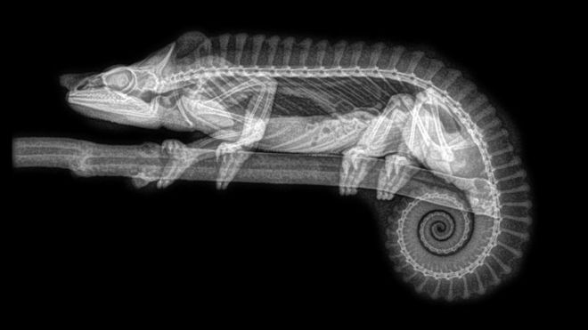
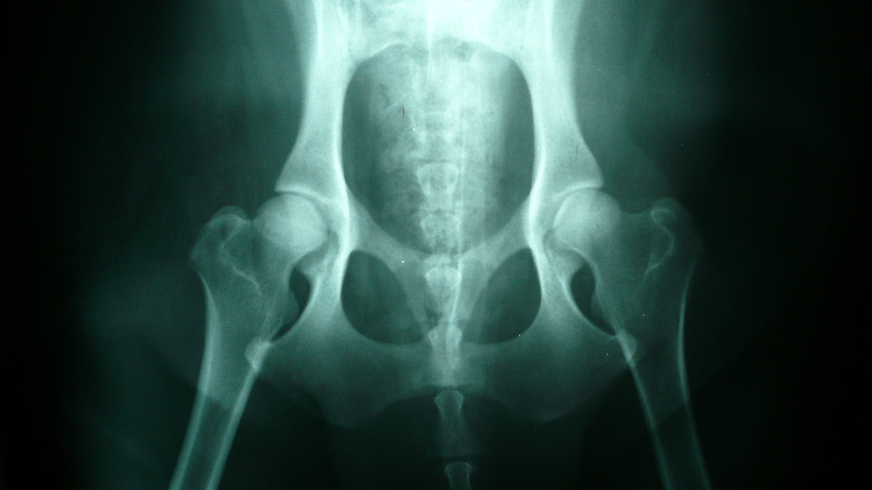
Bewegelijke botverbindingen
Gewrichten zijn meest bewegelijk

Slide 9
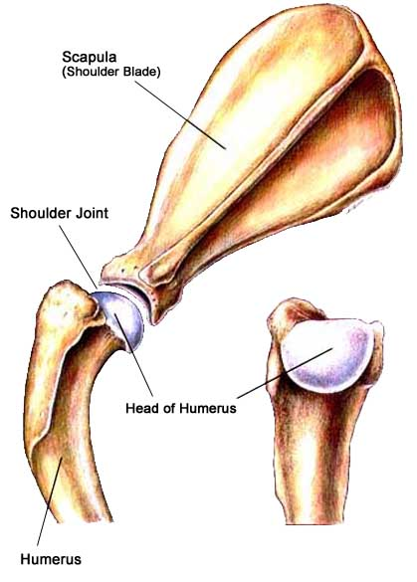
Gewrichtsvlakken
Uiteinden van botten
Bekleed met kraakbeen
Soepele beweging

Slide 10
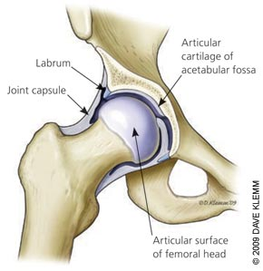
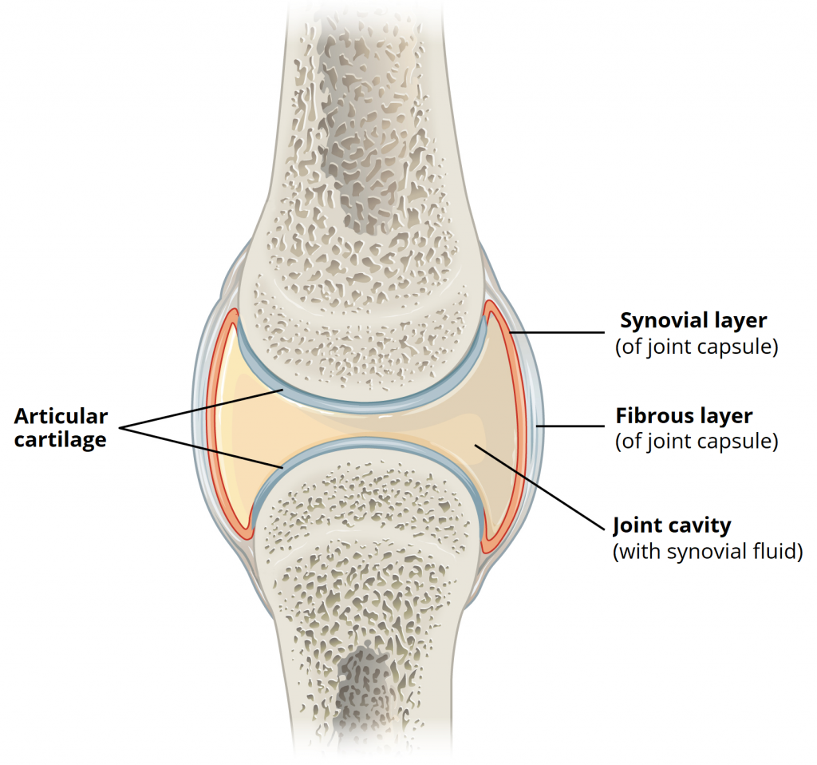
Gewrichtskapsel
Zorgt ervoor dat de kop in de kom blijft

Slide 11
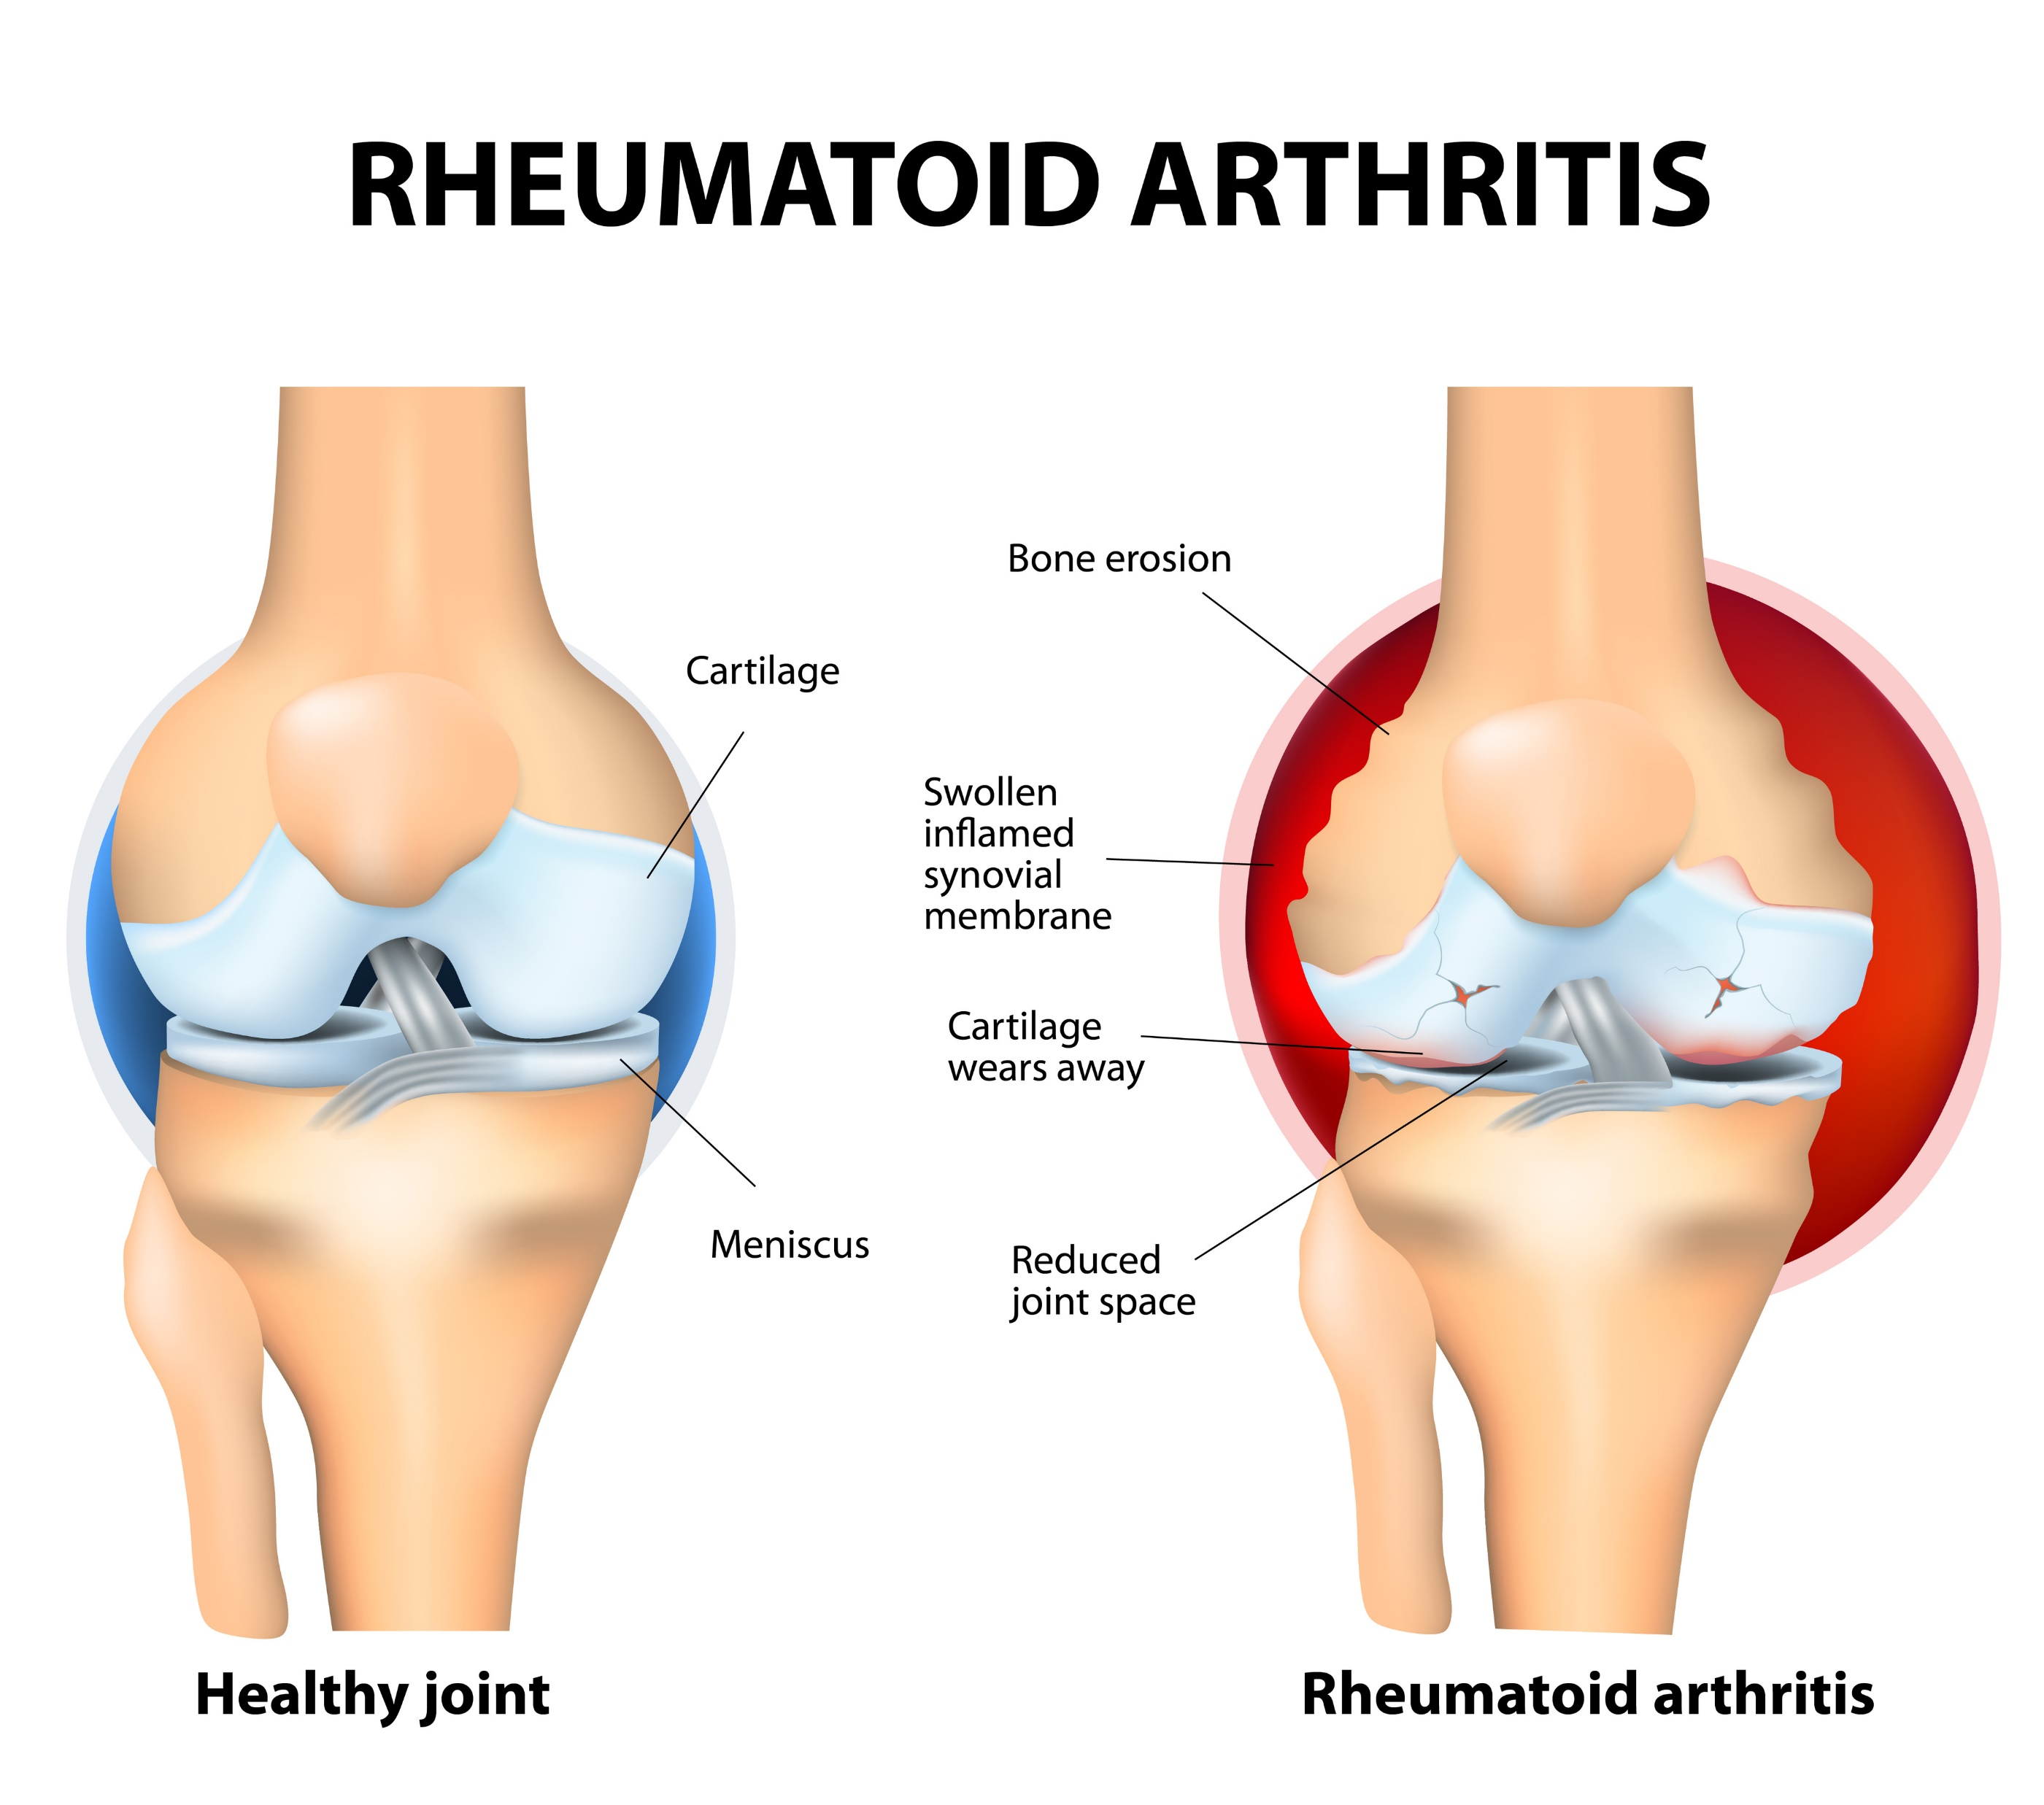
Synovia vloeistof
Smeert het gewricht
Soepele beweging
Gaat bot erosie tegen
Zorgt voor een kussen tussen de botten

Slide 12
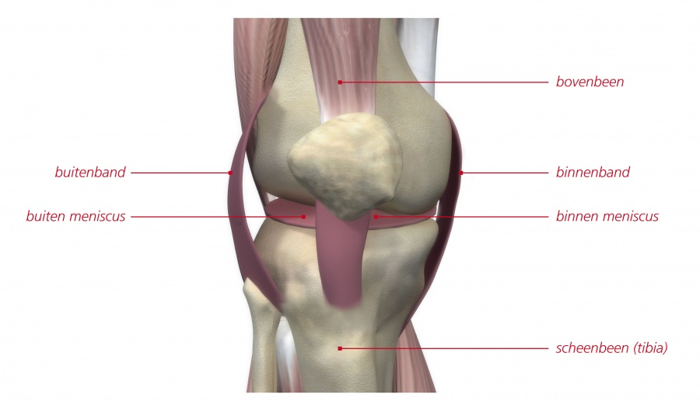
Gewrichtsbanden
Extra stevigheid
Liggen rondom gewricht
Smalle strengen bindweefsel
Van het ene bot naar het andere bot
Knie gewricht
Heup gewricht

Slide 13
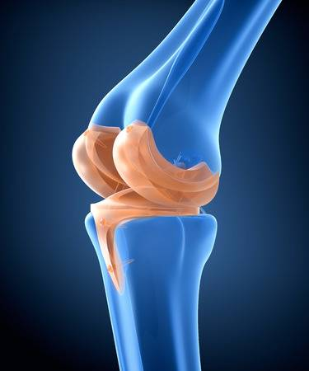
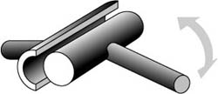
Scharniergewricht
Beweging in een richting
Vingerkootjes
Strekken en buigen

Slide 14
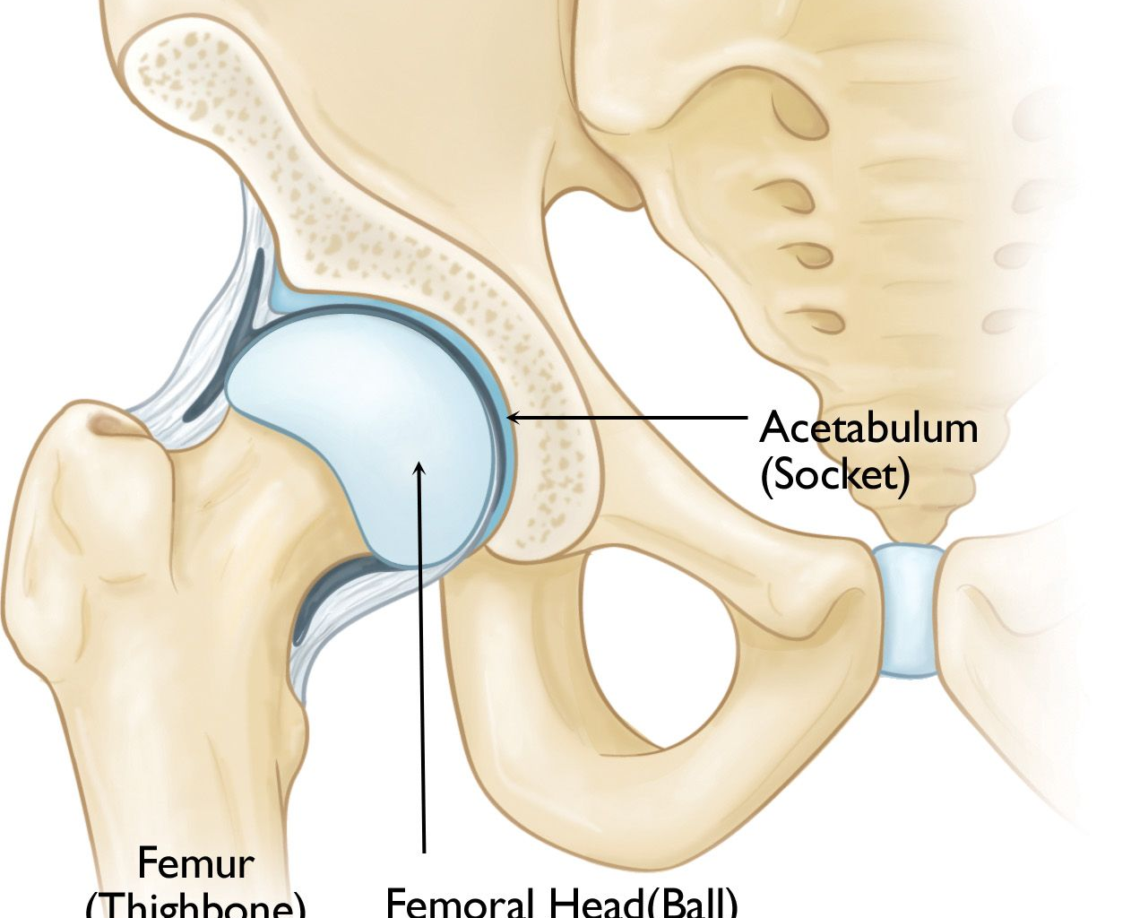
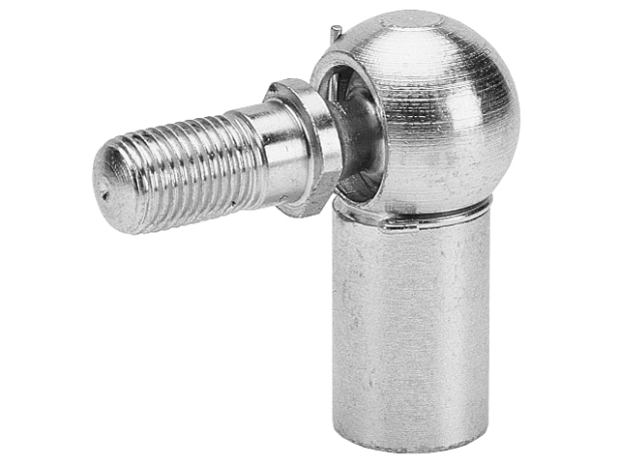
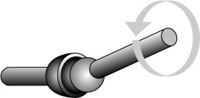
Kogelgewricht
Beweging in meerdere richtingen
Voor, achter en zijwaarts
Heup aansluiting met achterpoot

Slide 15
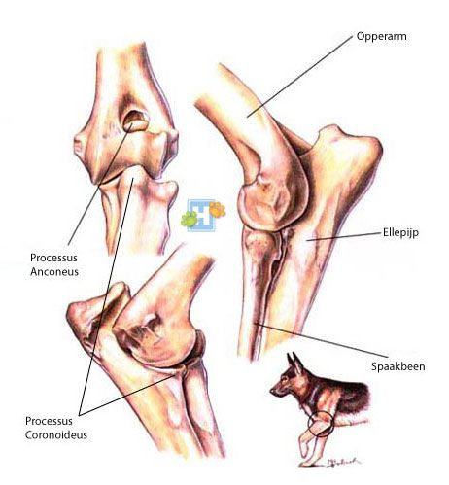
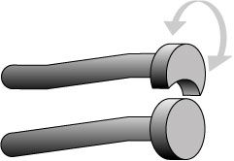
Rolgewricht
Botstuk draait over het ander botstuk heen
Spaakbeen en ellepijp verbinding

Slide 16
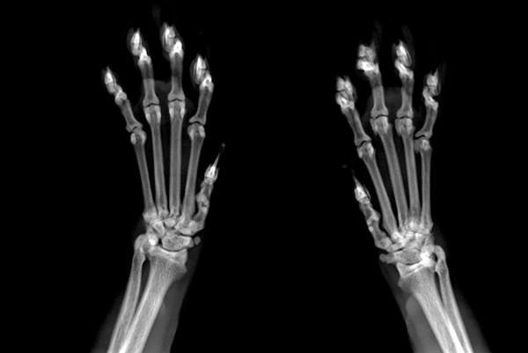
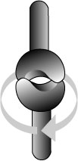
Zadelgewricht
Loodrecht op elkaar geplaatste vlakken
Gewricht tussen de duim en handwortel

Slide 17
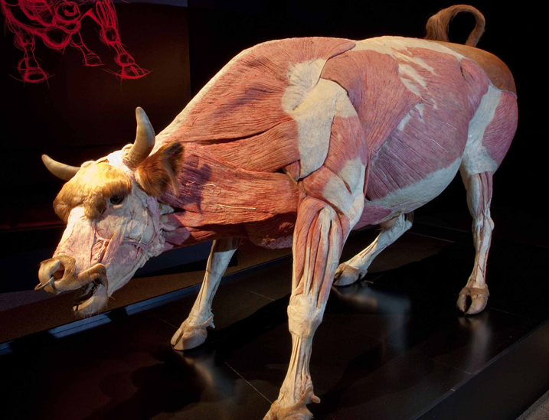
Pezen
Taai, weinig rekbaar bindweefsel
Scheurt langs gewrichten
Voorkomt beschadiging
Peesschede bevat ook synovia vloeistof

Slide 18
Wikiwijs
Opdrachten gewrichten
Onderaan de pagina: bioplek.org
Video’s gewrichten
Begrippenlijst

